Slide 1
«Тренинг как эффективная форма работы с педагогами в ДОУ»
От теории к практике: развиваем компетенции, а не просто информируем.
Педагог-психолог И. П. Володько
МБДОУ ЦРР детский сад № 1 «Радуга»

Slide 2
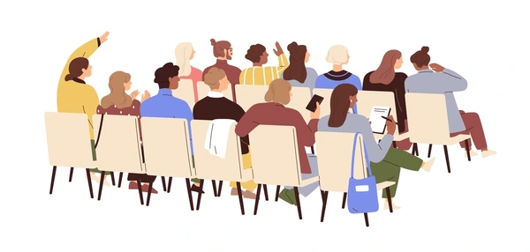
Проблема традиционных форм методической работы
Тематические лекции, педсоветы, семинары – часто носят информационный, «назидательный» характер.

Slide 3
Что такое тренинг?
Тренинг – это интерактивная форма обучения, направленная на развитие конкретных навыков и компетенций через проживание практического опыта.

Slide 4
Цели и задачи тренинга в ДОУ
Главная цель: Повышение психолого-педагогической компетентности педагогов через развитие навыков, а не только знаний.

Slide 5
Преимущества тренинга
Для педагогов
Для ДОУ
  Личностный и профессиональный рост.
  Снятие психологических зажимов, снижение напряжения.
  Получение немедленной обратной связи и поддержки.
  Формирование собственной эффективной модели поведения.
  Повышение мотивации и удовлетворенности работой.
  Создание сплоченной, творческой команды.
  Повышение качества образовательного процесса.
  Внедрение инноваций через «прожитый» опыт педагогов.
  Благоприятный психологический климат в коллективе.

Slide 6
Структура эффективного тренинга (алгоритм)
Разминка (5-10 мин): упражнения на создание атмосферы доверия, включение в тему.
Постановка целей и правил группы: совместное формулирование ожиданий, правил работы (конфиденциальность, «здесь и сейчас», «Я-высказывания»).
Основная часть (60-80% времени):
Теоретический минимум (кратко!).
  Ключевой блок: Практические упражнения, ролевые игры, кейсы, мозговые штурмы.
Рефлексия и обратная связь: Обсуждение: «Что было полезно?», «Что возьму в свою практику?», «Какие чувства возникли?».
Завершение (ритуал): Подведение итогов, позитивное напутствие.

Slide 7
Примеры тем и упражнений для тренингов:
Тема: «Эффективное общение с родителями: от конфликта к сотрудничеству».
  Упражнение: «Активное слушание» в парах, разбор кейсов «Сложный родитель».
Тема: «Профилактика эмоционального выгорания педагога».
  Упражнение: «Мои ресурсы», техники быстрой саморегуляции, арт-методы.
Тема: «Командообразование. Мы – одна команда!»
  Упражнение: «Слепой и поводырь», «Круг доверия», совместное творческое задание.

Slide 8
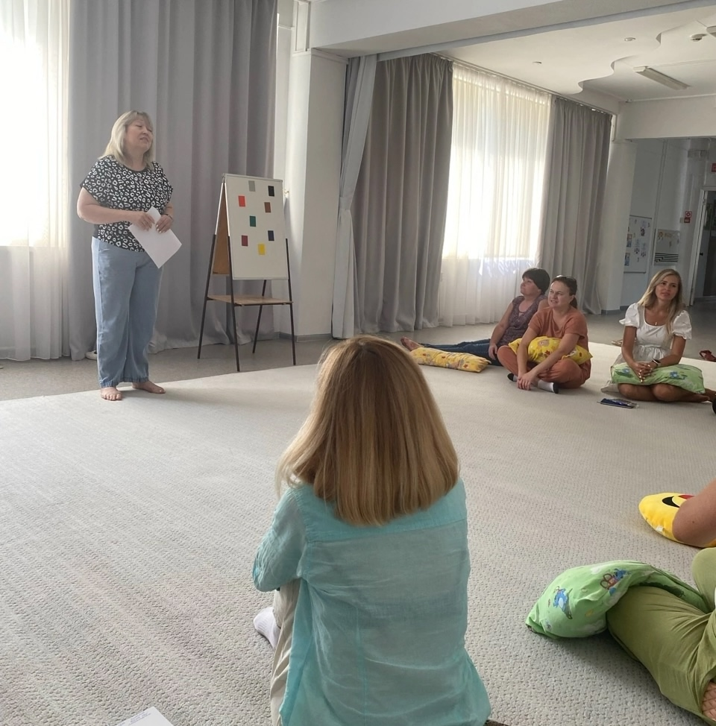
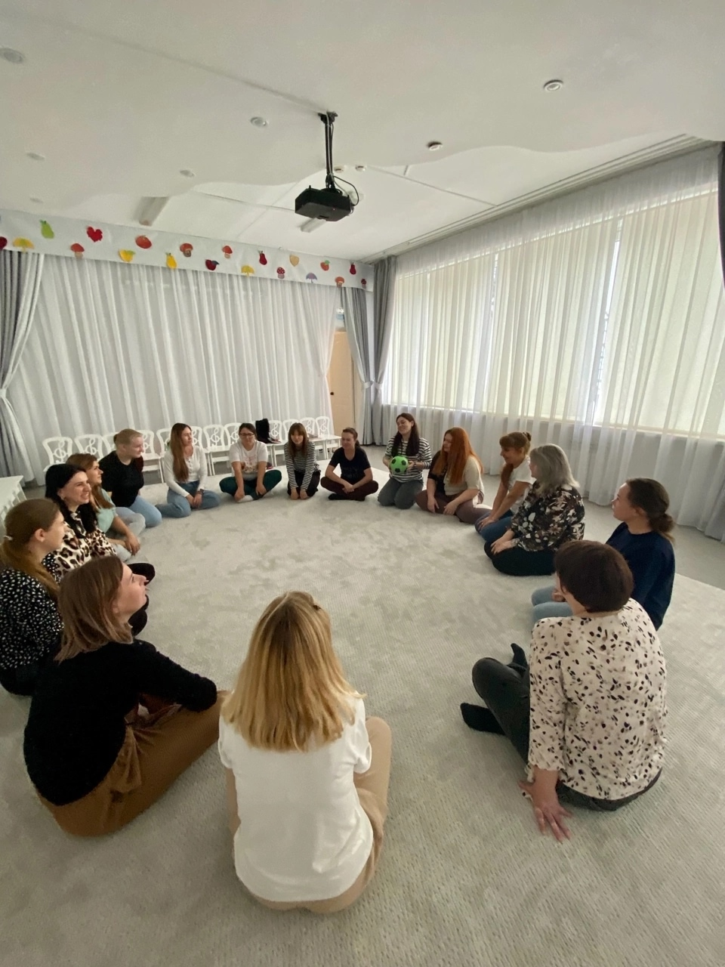

Slide 9
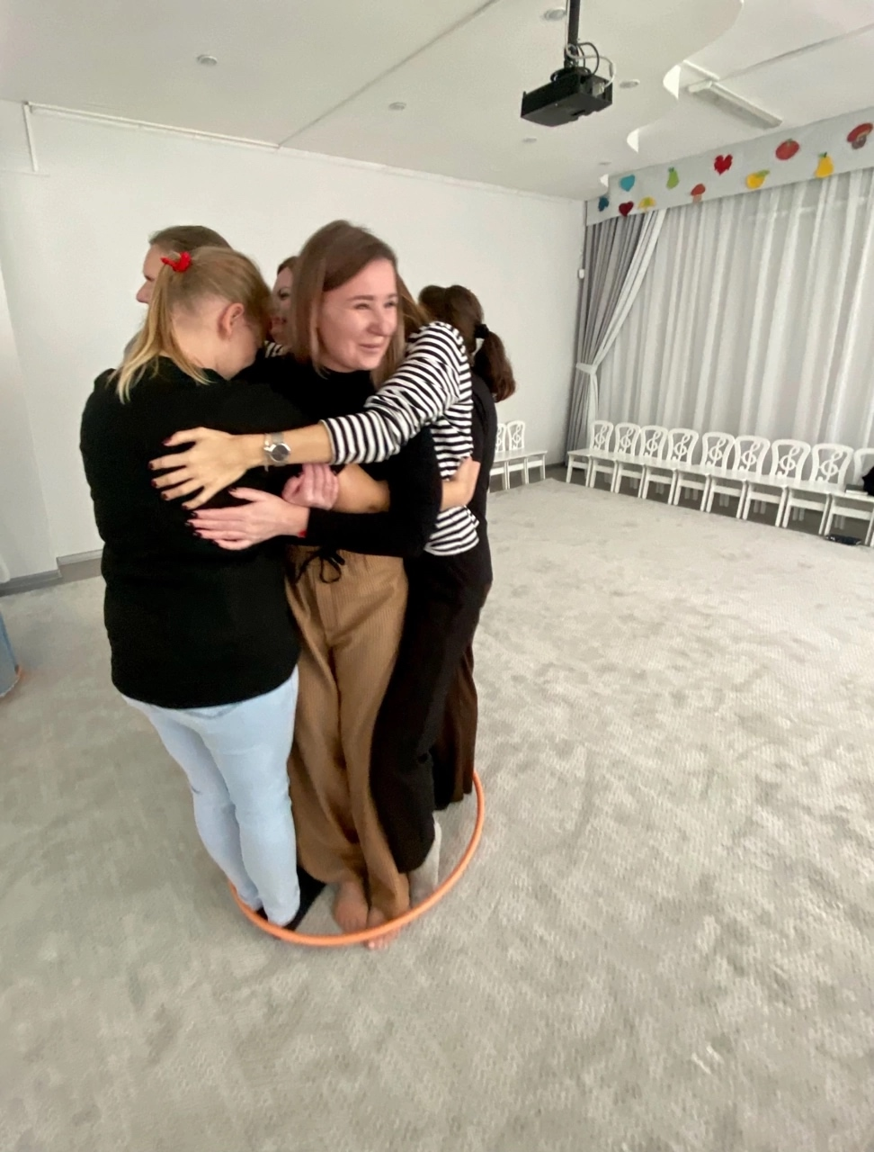
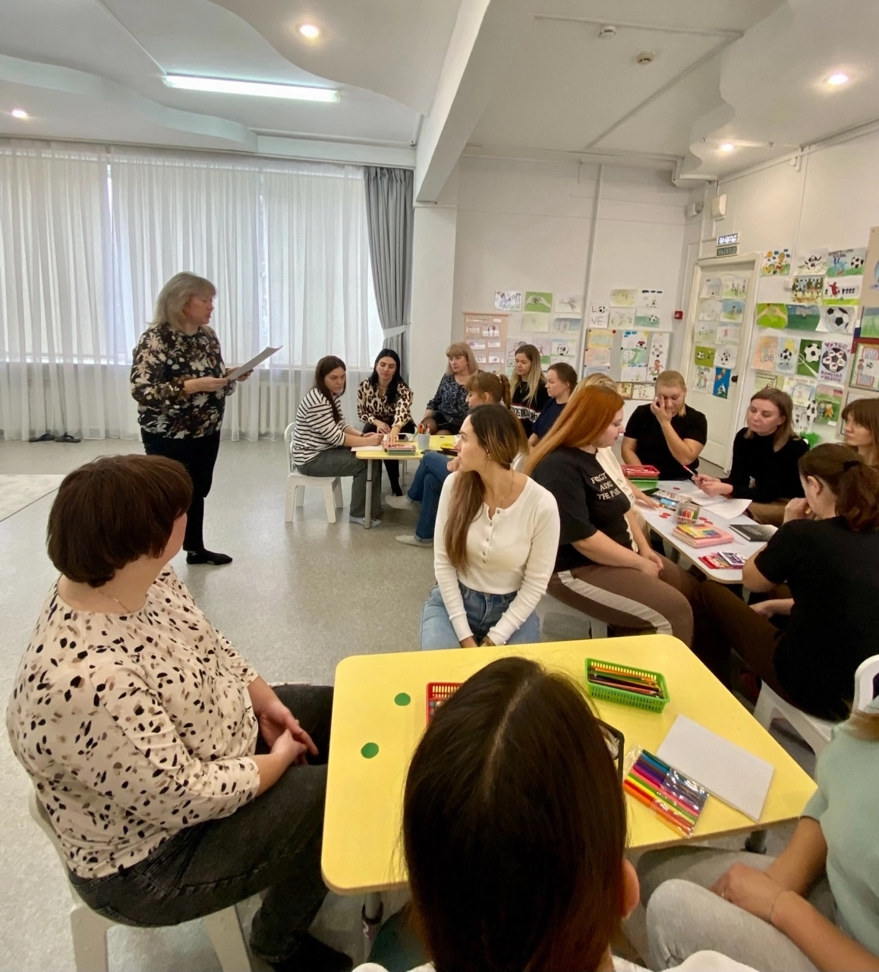

Slide 10
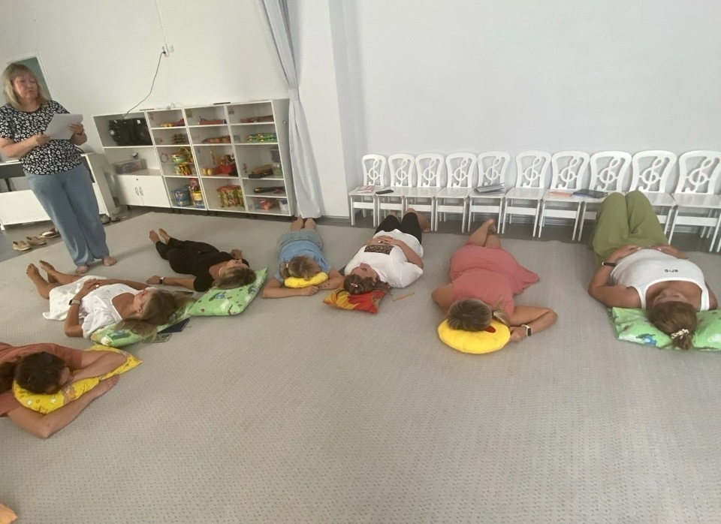
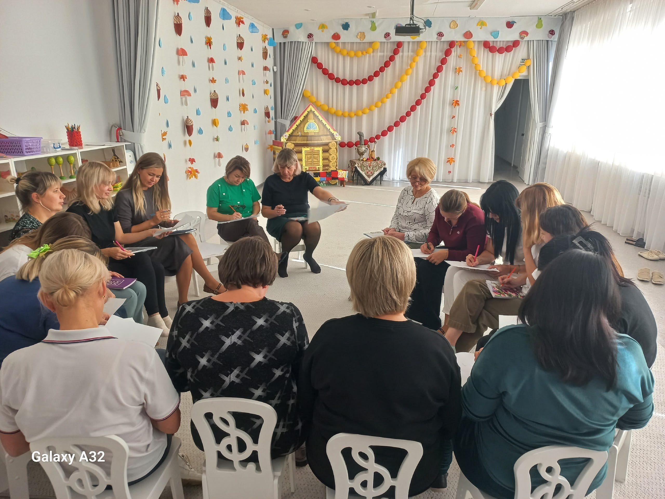

Slide 11
Роль ведущего
  Создание безопасной и доверительной атмосферы.
  Организация процесса и соблюдение регламента.
  Подача четких инструкций к упражнениям.
  Управление групповой динамикой.
  Активное слушание и грамотное обобщение высказываний группы.

Slide 12
Ожидаемые результаты
Качественные: рост психологической грамотности, улучшение микроклимата, повышение уровня профессиональной рефлексии.
Количественные (показатели):
  Снижение числа конфликтных ситуаций.
  Положительные отзывы педагогов в анкетах обратной связи.
  Повышение активности на традиционных методических мероприятиях.

Slide 13
Ресурсы и литература
Что почитать и использовать?
Книги:
- Фопель К. "Технология ведения тренинга",
- Вачков И.В. "Основы технологии группового тренинга",
- Монина Г.Б., Лютова-Робертс Е.К. "Коммуникативный тренинг для педагогов".
- Сайты и платформы с упражнениями (например, PsyJournals, Trepsy.net).
- Наборы метафорических карт для работы.

Slide 14
Тренинг – это инвестиция в главный ресурс ДОУ – в педагогов.
Спасибо за внимание!

